Slide 1
VICERRECTORADO DE INVESTIGACIÓN, INNOVACIÓN Y TRANSFERENCIA DE TECNOLOGÍA CENTRO DE POSGRADOS MAESTRÍA EN SISTEMAS DE GESTIÓN AMBIENTAL TRABAJO DE TITULACIÓN PREVIO A LA OBTENCIÓN DEL TÍTULO DE MAGÍSTER EN: SISTEMAS DE GESTIÓN AMBIENTAL TEMA: BPA Y RECOLECCIÓN DE ENVASES VACÍOS DE AGROQUÍMICOS COMO INICIATIVA APLICABLE AL PLAN DE DESARROLLO Y ORDENAMIENTO TERRITORIAL DEL CANTÓN QUEVEDO, LOS RÍOS. AUTOR: VÁSCONEZ VÉLEZ, JORGE LUIS DIRECTORA: M.Sc CRISANTO PERRAZO, TANIA DEL PILAR SANGOLQUÍ 2019

Slide 2
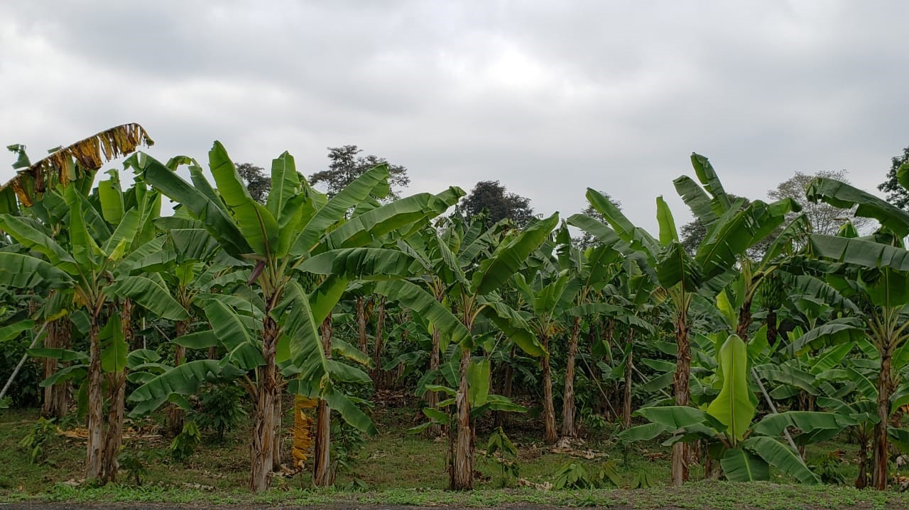
INTRODUCCIÓN
Ubicación
Quevedo, Los Ríos.
173.575 habitantes ¹
40.915 hectareas²
Plan de desarrollo y ordenamiento territorial (PDyOT) desarrollado por el GAD
Ministerio de Ambiente establece directrices de control
Instituto Nacional de Estadísticas y Censos – INEC. (2010). Censo de población y vivienda en el Ecuador.
GAD Municipal Quevedo. (2014).Actualización al Plan de desarrollo y ordenamiento territorial del cantón Quevedo 2012 - 2016 .

Slide 3
INTRODUCCIÓN
Sin Manejo agrícola
Contaminación ambiental por uso de agroquímicos
Medidas de control con BPA.
Uso de agroquímicos
Recolección de envases vacíos
Cuidado y manejo del ambiente
Equipos de protección personal (EPP)
Falta de conocimientos
Leyes

Slide 4
EL PROBLEMA
Países en desarrollo se evidencian tecnologías
Eliminan malas practicas agrícolas
Uso inadecuado de agroquímicos
Capacitaciones
Propuesta implementación BPA
Contaminación ambiental a nivel local
Ecuador faltan controles

Slide 5
OBJETIVO GENERAL
Proponer una guía de aplicación de buenas prácticas agrícolas (BPA) y recolección adecuada de envases vacíos de agroquímicos al Plan de Desarrollo y Ordenamiento Territorial (PDyOT) del cantón Quevedo provincia de Los Ríos, para el control de la contaminación ambiental en el sector agrícola.

Slide 6
OBJETIVOS ESPECÍFICOS
Categorizar los predios agrícolas seleccionados con el fin de realizar una segmentación según su área (pequeñas, medianas y grandes), nivel de tecnificación existente a través de encuestas en los predios y uso correcto de agroquímicos, con el fin de establecer una estrategia para la aplicación de buenas prácticas agrícolas (BPA).
Verificar la aplicación de buenas prácticas agrícolas (BPA), recolección adecuada de envases vacíos de agroquímicos, incluyendo las referencias geográficas de los predios agrícolas seleccionados mediante la aplicación de encuestas en el cantón Quevedo.

Slide 7
Marco Legal
Constitución de la República del Ecuador
Convenio de Basilea, Convenio Rotterdam
Código Orgánico Ambiental (COA)
Acuerdo 061- Texto Unificado de Legislación Secundaria
Acuerdo 021 – Gestión integral de desechos plásticos agrícolas
COOTAD
Leyes, reglamentos, resoluciones y disposiciones.

Slide 8
METODOLOGÍA

Slide 9
Planificación:
Fase 1
Tipo exploratoria.
Diseño de encuesta.
Fase 2
Tabulación de los datos.
Tipos de productos agroquímicos, uso de maquinaria, recolección de envases vacíos, nivel de conocimientos y aplicación de BPA.
Discusión de los datos.
Desarrollo de la propuesta de guía de aplicación de buenas prácticas agrícolas (BPA) y recolección adecuada de envases vacíos de agroquímicos para el PDyOT del cantón Quevedo.
Categorización de predios agrícolas.
Aplicación de encuesta en campo.

Slide 10
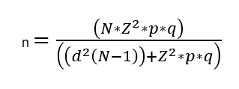
Cálculo de la muestra
Población
(1528 predios)
A través
Determinar datos
Valores (N, Z, p, q, d).
Reemplazo
Z= 1,65; 90%, 0,1; 0,5
Se obtuvo
Tamaño de muestra
Total
65 predios

Slide 11
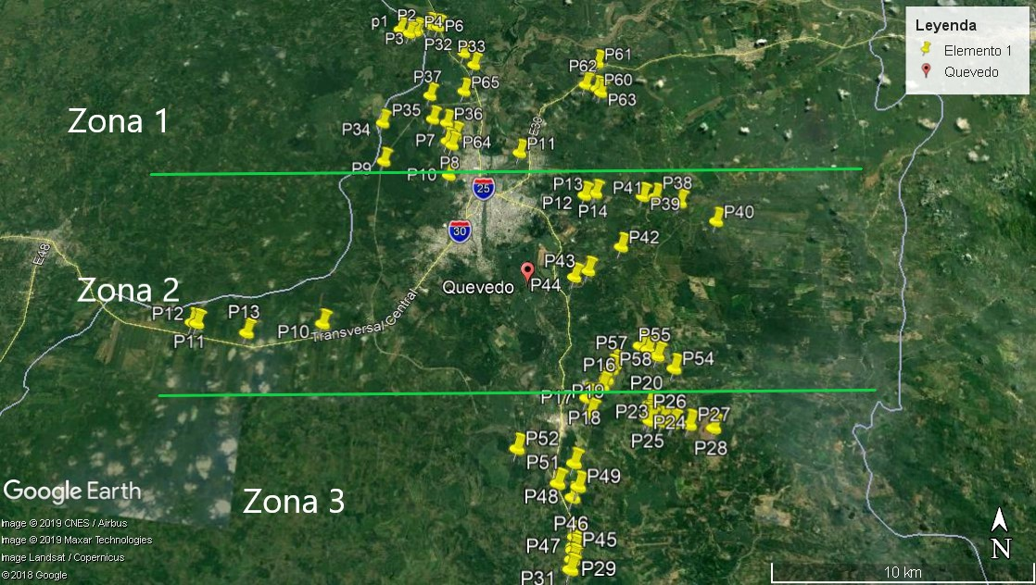
Segmentación de predios
Pequeños
1 a 5 hectáreas
Predios por la superficie
Medianos
5 a 50 hectáreas
Grandes
> de 50 hectáreas
Figura 1. Mapa de ubicación de predios previo al inicio de toma de encuestas

Slide 12
Segmentación de predios y confección de encuesta
Tabla 1.
Categorización de predios a muestrear.
Categoría | Zona 1 | # predios | Zona 2 | # predios | Zona 3 | # predios | Total
Pequeño | 6 | 1 - 6 | 8 | 7 - 14 | 9 | 15 - 23 | 23
Mediano | 6 | 32 - 37 | 7 | 38 – 44 | 8 | 24 - 31 | 21
Grande | 6 | 60 - 65 | 7 | 53 - 59 | 8 | 45 - 52 | 21

Slide 13
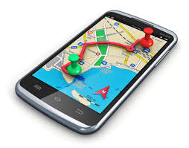
Planificación de campo
2 semana octubre
Encuestas a propietarios
Considero factor
climático
GPS, celular, coordenadas
Acceso viales, traslados
Jornada de 6 horas

Slide 14
RESULTADOS

Slide 15
Resultados
¿Qué tipo de producción realiza en su propiedad?
El 95% aplica producción
convencional - 63 predios.
El 5% aplica producción
orgánica – 2 predios.
Solo 1 predio aplica los 2
tipos de producciones
Figura 2. Tipos de producción agrícola

Slide 16
Resultados
¿Qué cultivos tiene sembrados?
Figura 3. Cultivos sembrados

Slide 17
Resultados
¿Cuál es la superficie en hectáreas (ha) de su propiedad?
Predios medianos
(5 a 50 ha) fueron 30 predios con el 46%.
Predios pequeños
(1 a 5 ha) fueron 19
predios con el 29%.
Predios grandes
(> a 50 ha) fueron 16
predios con el 25%
Figura 4. Superficie en hectáreas (ha) del predio.

Slide 18
Resultados
Realiza actividades agrícolas con el uso de:
Herramientas manuales y sistemas de fumigación al 100% es decir 65 predios.
Uso de maquinaria agrícola 45% únicamente 29 predios.
Riego tecnificado 18% es decir 12 predios.
Labores automatizados con el 6%.
Figura 5. Realización de actividades agrícolas con ayuda

Slide 19
Resultados
¿Qué tipos de productos agrícolas utiliza?
Los más usados fungicidas
fueron en un 97%.
En segundo lugar los
Insecticidas en un 89%.
En tercer lugar herbicidas
en un 80%
Menor proporción los
biológicos 45%
Coadyuvantes usados al
26%.
Figura 6. Tipos de productos agrícolas

Slide 20
Resultados
Usa los agroquímicos por:
Bajo recomendación del técnico lo realizan 54 predios .
Recomendación del almacén resultaron 36 predios.
Consulta o criterio propio fueron 33 predios.
Bajo su propia recomendación fueron 10 predios.
Figura 7. Recomendaciones de uso de agroquímicos

Slide 21
Resultados
Al momento de aplicar un agroquímicos en su cultivo, usted:
63 predios si lee el
etiquetado.
55 predios si utiliza
equipo de protección
personal (EPP).
62 predios no arroja
residuos en ríos, estanques, suelo, etc.
Figura 8. Consideraciones al momento de aplicar un agroquímico.

Slide 22
Resultados
¿Ha recibido charlas por el uso adecuado de agroquímicos?
57 predios si han recibido charlas.
8 predios no han recibido charlas.
Figura 10. Charlas por el uso adecuado de agroquímicos

Slide 23
Resultados
¿Conoce usted sobre buenas prácticas agrícolas (BPA)?
38 predios si conocen sobre BPA.
27 no conoce sobre BPA.
Figura 11. Normas que regulan el uso de agroquímicos.

Slide 24
Resultados
¿Aplica usted BPA en su predio agrícola?
22 predios indico que si aplican BPA.
34 predios no aplican BPA.
Figura 12. Aplicación de BPA en predios agrícolas

Slide 25
Resultados
Los productos cosechados se destinan a:
53 predios realizan producción para la venta nacional.
9 predios realiza venta mixta.
3 predios exportación.
Figura 13. Destino de productos cosechados

Slide 26
Resultados
Predios proyectados versus predios encuestados
Predios | Desviación
Pequeño | 21.05%
Mediano | 30%
Grande | 31.25%
Figura 15. Predios proyectados vs. encuestados

Slide 27
Resultados
Uso correcto de agroquímicos versus categoría de predio
Figura 16. Uso correcto de agroquímicos

Slide 28
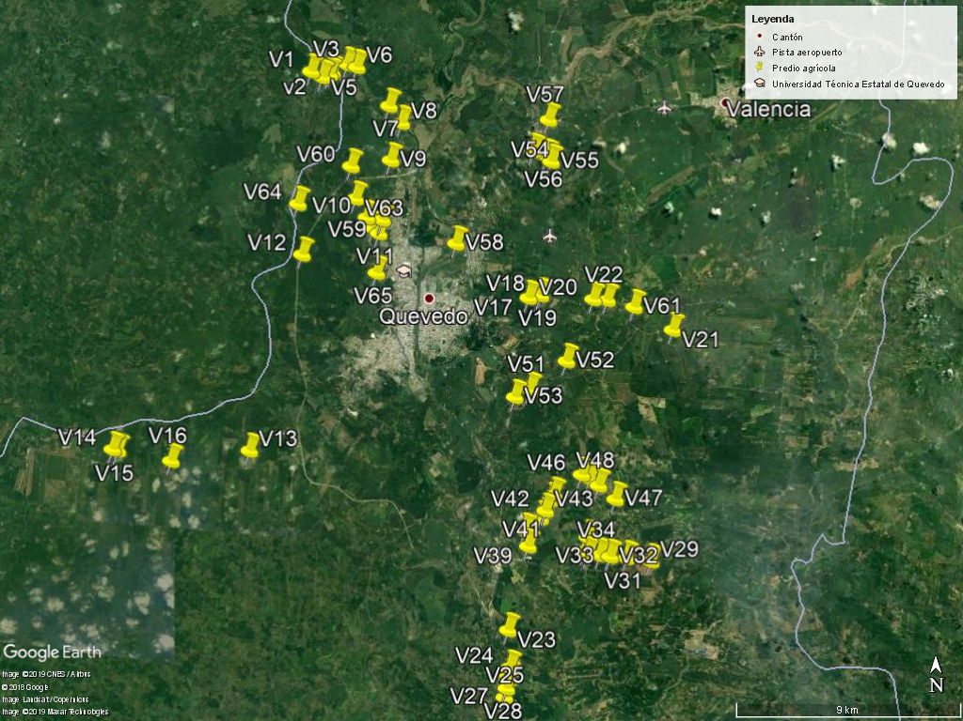
Resultados
Verificación de referencias geográficas
Figura 17. Predios agrícolas proyectados en el mapa del cantón Quevedo

Slide 29
PROPUESTA
Guía de buenas prácticas agrícolas (BPA)
Selección y preparación del terreno
Gestión del suelo
Planificación de siembra
Actividades agronómicas
Actividades de fertilización
Manejo fitosanitario o control químico
Protección y calidad de agua
Labores de cosecha y postcosecha
Transporte
Instalaciones
Seguridad, higiene y protección personal
Cuidado del ambiente
Documentación de los procesos, trazabilidad y registros

Slide 30
PROPUESTA
Procedimiento para recolección de envases vacíos de agroquímicos.
Triple lavado
perforación
almacenamiento
devolución
Tratamiento final

Slide 31
CONCLUSIONES
El presente trabajo de titulación realizó la propuesta de una guía de aplicación de buenas prácticas agrícolas (BPA) y recolección adecuada de envases vacíos de agroquímicos para el Plan del Desarrollo y Ordenamiento Territorial (PDyOT) del cantón Quevedo, provincia de Los Ríos.
En la realización de la investigación se categorizaron los predios agrícolas en pequeños, medianos y grandes según lo indicado por la FAO, siendo los predios pequeños encontrados (1 a 5 hectáreas) 19, medianos (5 a 50 hectáreas) 30 y grandes (> 50 hectáreas) 16. También se determinó que la tecnificación es utilizada en mayor proporción en explotaciones que cuenten con predios medianos y grandes.

Slide 32
CONCLUSIONES
Se verificó que los agricultores de todas las categorías de predios conocen sobre las buenas prácticas agrícolas (BPA), aunque no son aplicadas en su totalidad. Los predios identificados tenían un nivel aceptable de conocimiento sobre el uso correcto de agroquímicos, recolección y manejo adecuado de envases vacíos, triple lavado de envases, perforación de envase, almacenamiento de envase y devolución de envase.

Slide 33
RECOMENDACIONES
El PDyOT del cantón Quevedo contiene a breves rasgos las directrices para las actividades agrícolas, por lo que se recomienda el incluir directrices para la aplicación de buenas prácticas agrícolas (BPA) y recolección adecuada de envases vacíos de agroquímicos, como un complemento a las actividades agrícolas que se desarrollan en el cantón.
Las asociaciones o gremios que representan a la industria de agroquímicos deberían evaluar los conocimientos adquiridos por los agricultores, frente a las capacitaciones en el uso correcto de los productos agroquímicos.

Slide 34
RECOMENDACIONES
Se recomienda que el GAD del cantón Quevedo realice acercamientos con la industria de plaguicidas a fin de evaluar la instalación de un centro de acopio para la recolección de envases vacíos de agroquímicos, para los predios pequeños y medianos que no cuentan con un servicio de recolección enviado por el distribuidor.
Se recomienda ampliar la investigación hacia otros cantones y provincias del país, a fin de conocer de mejor manera la situación considerando que existen otros cultivos agrícolas, que poseen diferentes condiciones de clima, manejo agronómico y que pueden influir en la aplicación de BPA y recolección de envases vacíos de agroquímicos.

Slide 35
MUCHAS GRACIAS

